Slide 1
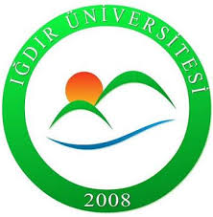
IĞDIR ÜNİVERSİTESİ ZİRAAT FAKÜLTESİ
TOPRAK BİLİMİ VE BİTKİ BESLEME BÖLÜMÜ
Haziran, 2017

Slide 2
TARİHÇE
Kafkas Üniversitesi bünyesinde kurulması kararlaştırılan Iğdır Ziraat Fakültesinin kuruluş kararnamesi, 2006/10381 karar no ile 26163 sayılı Resmi Gazete’de yayımlanmıştır. Fakültemiz, 22/05/2008 tarihinde 28/3/1983 tarihli ve 2809 sayılı Yükseköğretim Kurumları Teşkilâtı Kanununa eklenen Ek 100 üncü madde ile yeni kurulan Iğdır Üniversitesine bağlanmıştır.
Toprak Bölümü ve Anabilim Dalı 2547 Sayılı Kanun’un 2880 Sayılı Kanun’la değişik 7/d-2 maddesi uyarınca, 07.12.2007 tarihli Yükseköğretim Genel Kurulu Toplantısında alınan kararla kurulmuştur.

Slide 3
Mİsyon
Toprak Bilimi ve Bitki Besleme Bölümü;
Toprak-Su kaynaklarının ve doğal çevrenin korunması
Kalitelerinin arttırılması ve sürdürülebilir bir şekilde kullanımı
Tarımsal üretimin artırılması
Topraktan kaynaklanan verimlilik ve üretkenlik sorunlarının çözümü amacıyla çağın gerektirdiği bilgi ve donanıma sahip, sorun tespit etmede ve çözmede becerikli, çevresinde örnek, ülkesini ve milletini seven özelliklerde Ziraat Mühendisi yetiştirmeyi
Sorunlara bilimdeki en son gelişmelerin ışığında çözüm bulmayı ve bu çözüm için bilgi üretmeyi, üretilen bilgileri uygulamaya aktarmayı ve bu bilgileri yaymayı vazife edinmiştir.

Slide 4
Akademİk ve Eğİtİm Faalİyetlerİ
Lisans Programı: Bölümümüzde lisans programı bulunmamaktadır.
Lisansüstü Programı : Atatürk Üniversitesi Fen Bilimleri Enstitüsü ile yapılan protokol neticesinde ortak yükseklisans programı bulunmakta olup, doktora programı bulunmamaktadır.
Kayıtlı Lisansütü Öğrenci sayısı: 7
Mezun Lisansüstü Öğrenci Sayısı: 2

Slide 5
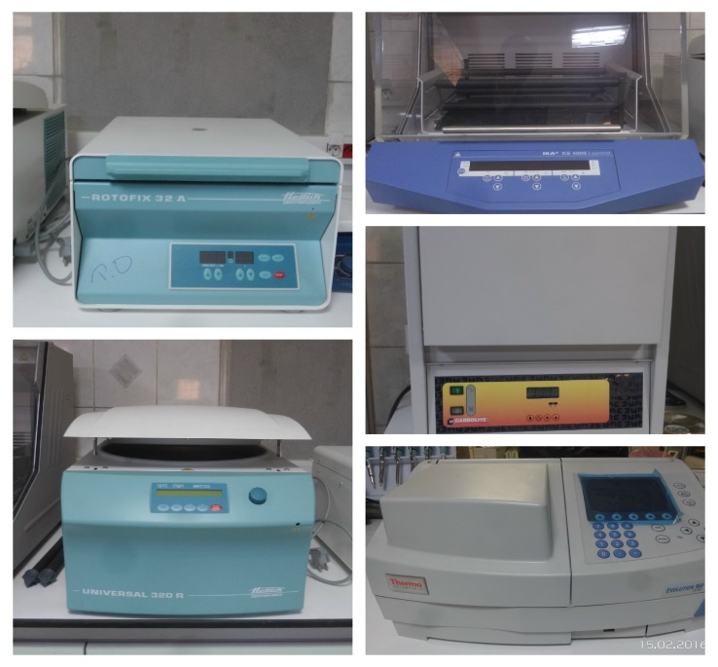
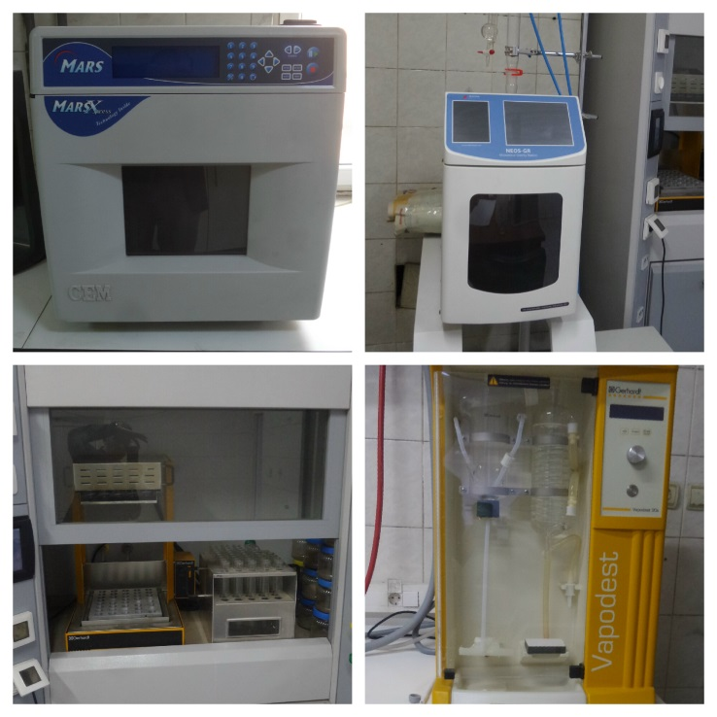
Akademİk ve Eğİtİm Faalİyetlerİ
Laboratuvar İmkanları
Bölümümüz bünyesinde toprak fiziksel ve kimyasal analizlerinin yapılabileceği donanıma sahip laboratuvarlarımız bulunmaktadır.
Bu laboratuvarlarda çeşitli araştırma projeleri analizleri ile uygulama dersleri yapılmaktadır.

Slide 6
Akademİk ve Eğİtİm Faalİyetlerİ
Seçilmiş Projeler:
Iğdır Ovasında Yaygınlık Gösteren Halomorfik Toprakların Değerlendirilmesinde Kullanılabilecek Yem Bitkisi Türlerinin Belirlenmesi (TÜBİTAK-1001)
An Investigation to Develop Wind Erosion Measurement Protocols and Measure Vegetation effects on Wind Speed Profiles in Arid and Semiarid Plant Communities (TÜBİTAK-2219)
Iğdır da Bozkır Alanlarda Ağaçlandırma ile Korumanın Doğal Bitki Örtüsü ve Toprak Sağlığına Etkileri (Iğdır Ün. BAP)
Iğdır Ovasında Kurak Taban Çayırlarının Bazı Toprak Ve Bitki Örtüsü Özelliklerinin Belirlenmesi (Iğdır Üni BAP)

Slide 7
AKADEMİK VE EĞİTİM FAALİYETLERİ
Iğdır İlinde Elma Bahçelerinin Bitki Besleme Durumu ile Topraklarının Bazı Fiziksel ve Kimyasal Özelikleri (Iğdır Üni. BAP)
Iğdır-Aralık rüzgâr erozyon sahasının yüzey toprak özelliklerinin belirlenmesi ve toprak kayıplarının tahmini (Iğdır Üni. BAP)
Iğdır Yöresi Tuzlu-Alkali Topraklarına Uygulanan Farklı Organik Atıkların Toprakların Fiziksel ve Kimyasal Özellikleri İle Mısır Bitkisinin Verim ve Verim Parametreleri Üzerine Etkisi (Iğdır Üni. BAP)
Aras havzası topraklarındaki su erozyonu üzerinde toprak düzenleyicileri etkilerinin yapay yağmurlayıcı ile belirlenmesi (Iğdır Üni. BAP)

Slide 8
Akademİk ve Eğİtİm Faalİyetlerİ
Seçilmiş Makeleler:
Pehluvan, M., Turan, M., Kaya, T., & Simsek, U. (2015). Heavy Metal And Mineral Levels of Some Fruit Species Grown At The Roadside In The East Part of Turkey. Fresenius Environmental Bulletin, 24(4), 1302-1309.
Temel Süleyman, Keskin Bilal, Şimşek Uğur, Yilmaz İbrahim Hakki (2016). The Effect Of Soils Having Different Salt Content On Mineral Accumulations Of Some Forage Legume Species. Fresenius Environmental Bulletin, 25(4), 1038-1056.
Erol A. S., Ersahin S., Shein E.V., Mikayilov F. D., Ceylan D.A., Er F. Examination Of Central Anatolia Region İn Terms Of Soil Structure, Product Diversity And Productivity (Sample Of Konya Province -Çumra District). Journal Soil Science and Agricultural Chemistry of the Republic of Kazakhstan, 8(3), pp. 49 – 57. (2015), Almatı, Kazakistan. ISSN 1999-740Х.

Slide 9
Akademİk ve Eğİtİm Faalİyetlerİ
Seçilmiş Makeleler:
Shein, E.V., Mazirov, M.A., Mikailsoy, F.D., Martynov, A.I., 2016, The Thermophysical Properties of Soil are the Basis of Calculations and Management of the Soil Thermal Regime. The journal "Zemledelie", 6: 20–23 (in Russia).
Karaoğlu, M., U. Şimşek. 2014. The effects of forestation on RUSLE-K factor in lowland ecosystem of semi-arid areas in Turkey. Research Journal of Agricultural Sciences (TABAD)-287. 7 (2): 033-036.
M. Karaoğlu, U. Şimşek, F. Tohumcu, E. Erdel. 2017. Determining surface soil properties of wind erosion area of Igdir-Aralik and estimating the soil loss. Fresenius Environmental Bulletin, Printed in Germany-ISSN: 1018-4619. Volume 26-No.5/2017. Pages, 3170-3175.

Slide 10
Bölüm Personelİ
Doç. Dr. Fariz MİKAİLSOY
Yrd. Doç. Dr. Uğur ŞİMŞEK (Bölüm Başkanı)
Yrd. Doç. Dr. Mücahit KARAOĞLU
Arş. Gör. Erhan ERDEL
Arş. Gör. Fatih GÖKMEN
Arş. Gör. Faruk TOHUMCU

